Slide 1
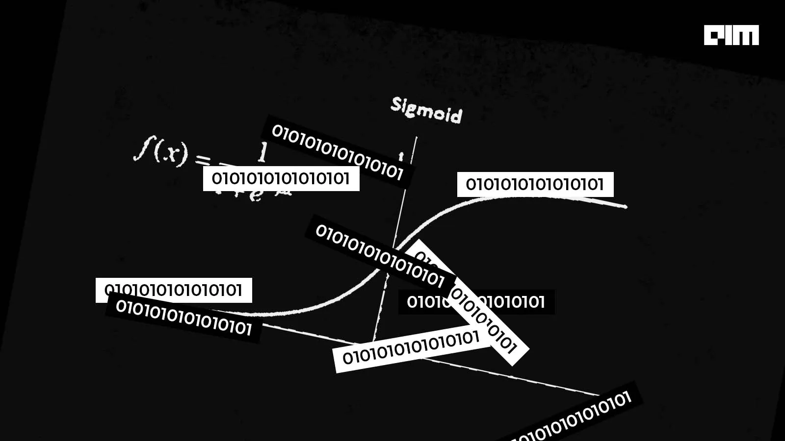
Curs 5 – Logistic regression. ROC curve.

Slide 2
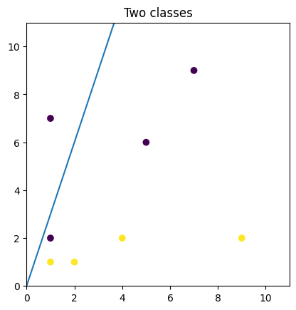
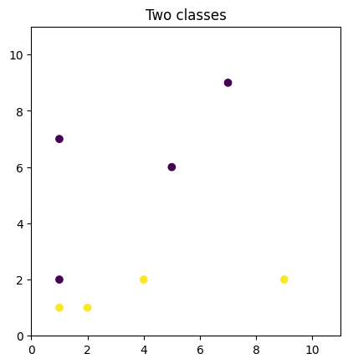
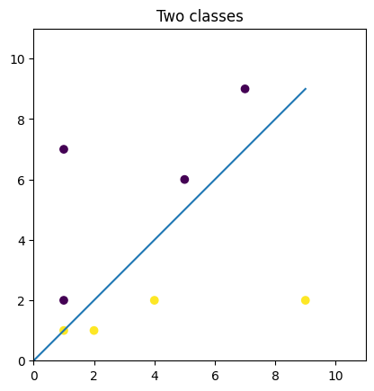
Clasificare binara

Slide 3
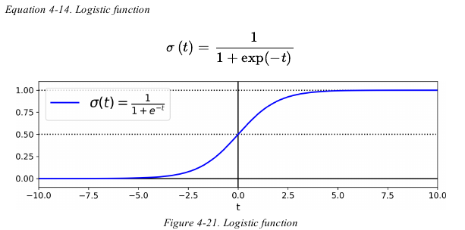

Logistic regression
Estimeaza probabilitatea de apartenenta la o clasa
Suma ponderata a atributelor peste care se aplica functia logistic (sigmoid)
Functia logistic (S-shape function): are valori intre 0 si 1

Slide 4


Logistic regression model
Predictia pe baza outputului modelului
Valoarea combinatiei liniare (pe care se aplica functia logistica) se numeste logit
Logit(p) = log(p/(1-p)) e functia inversa pentru functia logistica

Slide 5


Cum putem invata un astfel de model?
Obiectiv: gasirea acelor parametrii theta pt care modelul
estimeaza probabilitati mari pt clasa 1
estimeaza probabilitati mici pentru clasa 0
Obs: nu doar peste 0.5 sau sub 0.5, ci cat mai aproape de 1 sau de 0
Modalitate: reducere loss
Cost function pt un singur exemplu
Cost function (log loss)

Slide 6
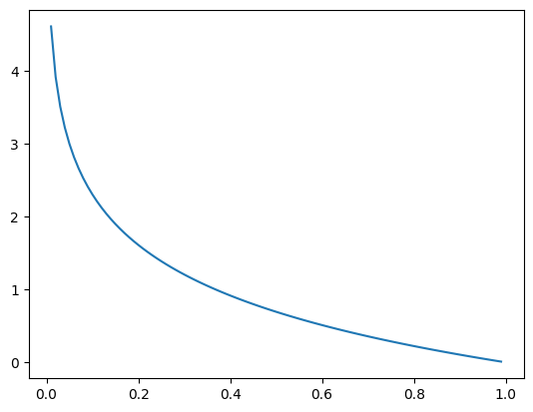
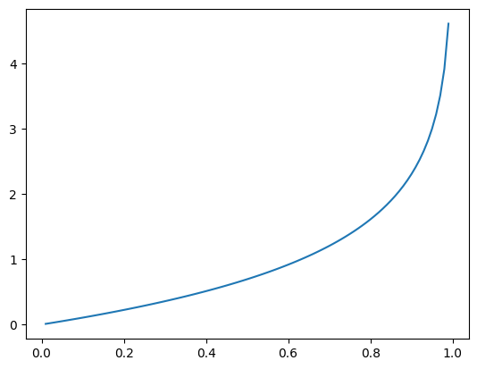
-log(x)
-log(1-x)
Daca exemplul e din clasa 1,
il penalizam putin daca modelul prezice aproape de 1, dar
penalizam tot mai tare cu cat probabilitatea prezisa e mai departe de 0
Daca exemplul e din clasa 0,
il penalizam putin daca modelul prezice aproape de 0, dar
penalizam tot mai tare cu cat probabilitatea prezisa e mai departe de 1

Slide 7



Calcul derivate partiale pentru Gradient Descent
Derivatele partiale pentru REGRESIA LINIARA (curs anterior)
Din nou functia de loss pentru Logistic regression
Derivatele partiale pentru Logistic regression

Slide 8
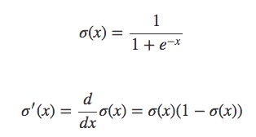
Pt curiosi de ce se ajunge la formula derivatelor partile data : consultati link

Slide 9

Regularizare
Fara egularizare
Cu regularizare
In Logistic regression: se foloseste L2 : suma patratelor parametrilor theta
De ce? Pentru a evita cresterea/scaderea parametrilor theta catre +-infinit in timpul reducerii lossului

Slide 10
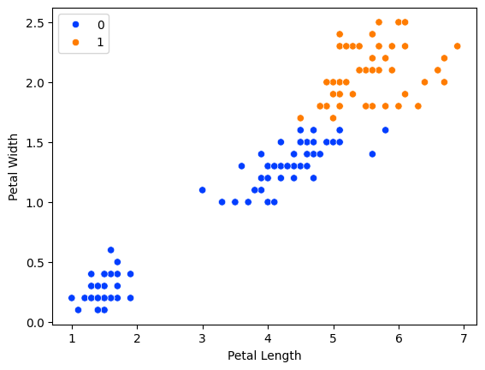
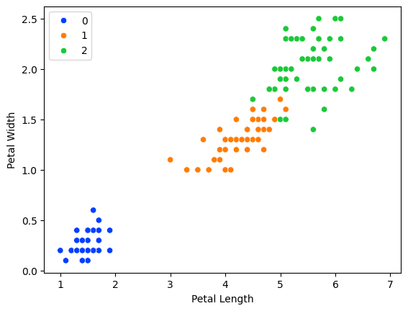
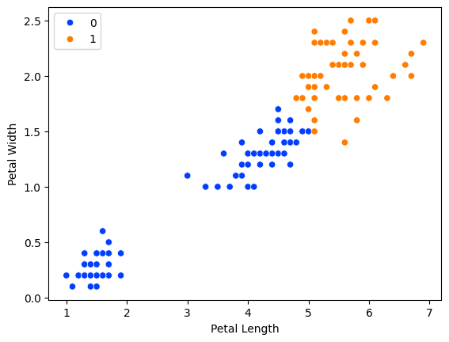
Exemplu iris Clasificare binara: Iris Virginica (2)
Logistic regression folosind doar Petal Width
Logistic regression folosind Petal Width si Petal Length
Vezi notebook

Slide 11
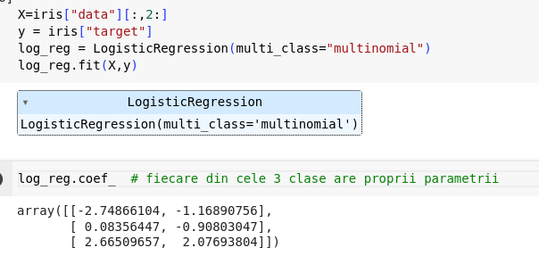
Ce facem cu 3 clase?
Softmax
Fiecare clasa are proprii parametrii theta

Slide 12


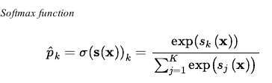

Softmax regression
logits
2. Probabilitate de apartenenta la clasak
Functia softmax: daca se da un vector Z, se transforma intr-un vector cu elemente a caror suma e 1.
3. Clasa cu probabilitate maxima = clasa cu logit maxim

Slide 13


Cum? Gradient Descent pe functie de loss
Functia de cost: Cross entropy
Cross entropy intre doua distributii
Obs: Daca sunt doua clase, functia de loss e echivalenta cu Logistic Regression cost function

Slide 14
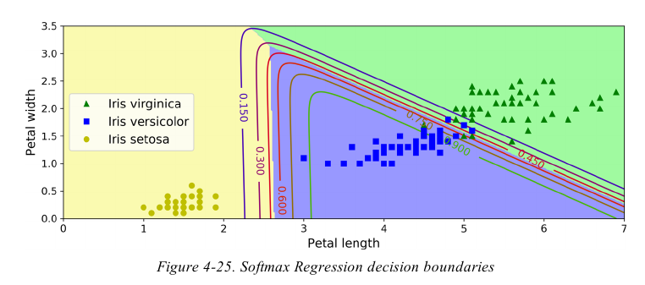
Decision boundaries pentru iris cu 3 clase; invatare din 2 atribute

Slide 15
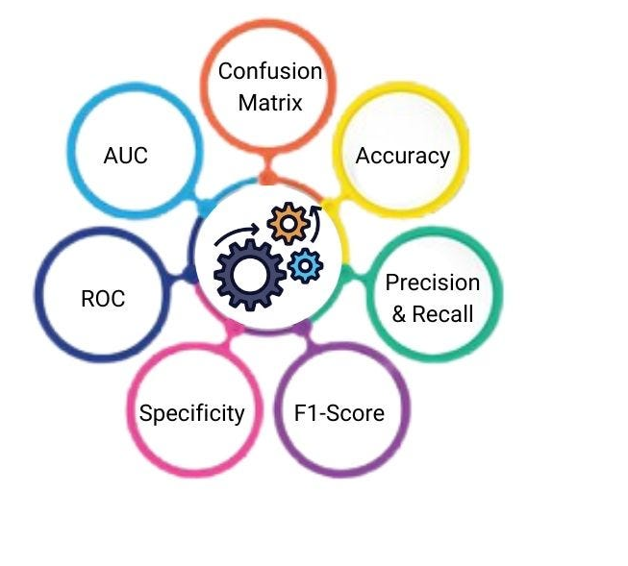
2. Evaluare clasificare

Slide 16



Precision and recall - revisit
Exemplu:
Precision = 1/(1+1)= 0.5
Recall = 1/(1+8) = 0.11

Slide 17
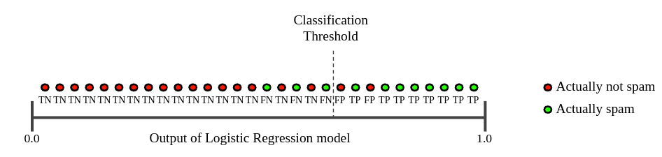
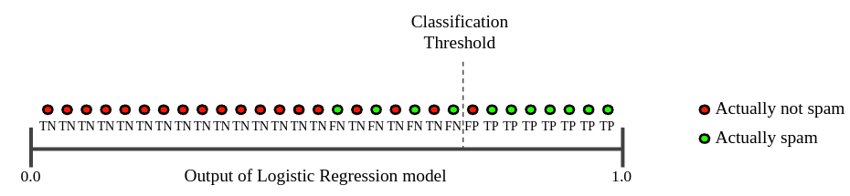
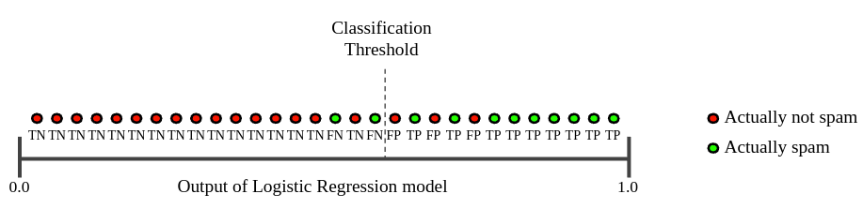
Precision = 8/(8+2) = 0.8
Recall = 8/(8+3) = 0.73
Daca modificam thresholdul?
Precision = 7/(7+1) = 0.88
Recall = 7/(7+4) = 0.64
Precision = 9/(9+3) = 0.75
Recall = 9/(9+2) = 0.82

Slide 18
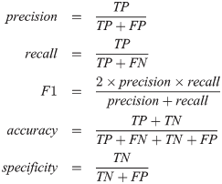
F-measure si alte metrici

Slide 19
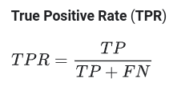
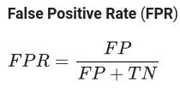
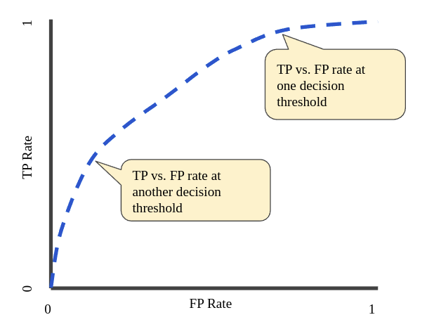
ROC curve
Recall
ROC curve – TPR vs FPR pt diferite praguri de clasificare.
Reducand pragul, se clasifica mai multe exemple drept pozitive, crescand astfel atat TPR cat si FPR

Slide 20
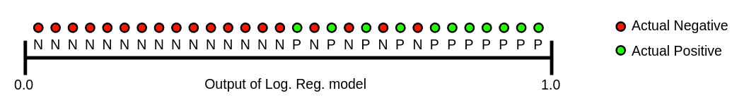
AUC – area under the ROC curve
Masoara performanta pentru toate pragurile de clasificare
Interpretare posibila: probabilitatea ca un model sa dea un rank mai mare unui exemplu pozitiv random decat unui exemplu negativ random
Probabilitatea ca un exemplu verde sa fie pozitionat in dreapta unui exemplu random rosu
Variaza intre 0 si 1: un model care prezice 100% gresit are AUC = 0;

Slide 21
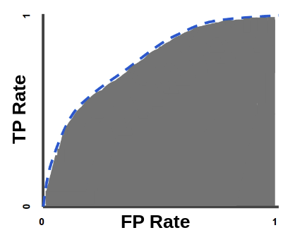
AUC:
PRO
Scale invariant – nu depinde de valoarea predictiei, ci doar de rankul predictiei
Classification threshold-invariant
CON:
Scale invariance nu e intotdeauna de dorit
Classification-threshold invariance nu e intotdeauna de dorit: daca false negativele au impact mai mare decat fals pozitivele;
Exemplu: clasificare spam/nonspam - pierderea unui mesaj important (not spam clasificat drept spam) e mai rea decat includerea in citire a unor spams; deci reducerea false pozitivele trebuie prioritizata;
AUC nu surprinde acest aspect
ROC si AUC pot fi folosite pt a compara clasificatorii

Slide 22
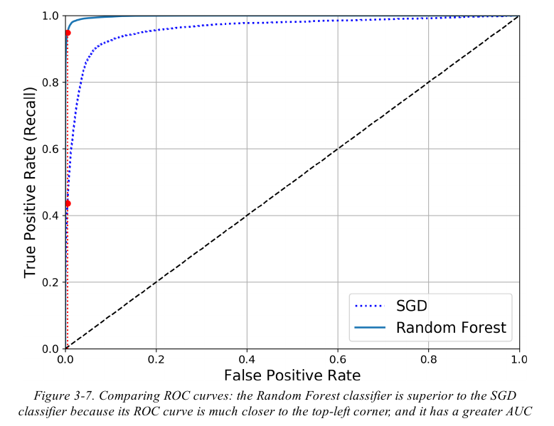
ROC curve pt comparare clasificatori

Slide 23
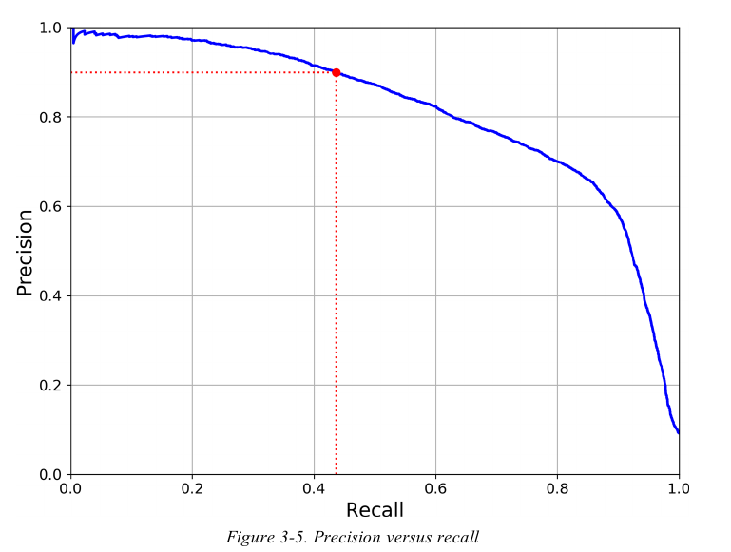
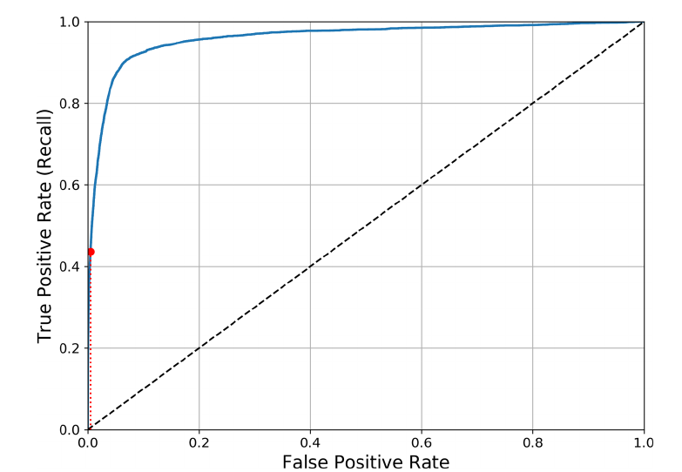
Precision recall curve
ROC curve
Cele doua sunt generate pt un exemplu de clasificare binara cu putin exemple in clasa pozitiva. PrecisionRecall curve arata ca modelul mai poate fi imbunatatit, in timp ce ROC curve nu surprinde acest aspect

Slide 24
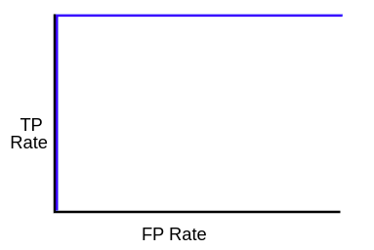
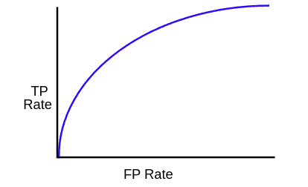
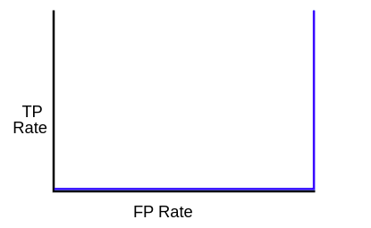
1
2
3

Slide 25


